Slide 1

PC Builder – configuator online pentru computere
Absolvent: Bordeianu – Cocea Andrei – Răzvan
Profesor coordonator: Drd. Colab. Olariu Florin

Slide 2
Cuprins
Motivație
Arhitectura aplicației
Tehnologii folosite
Demo
Concluzii
2

Slide 3
Motivație
Evoluția pieței
Nevoia achiziționării unui computer
Riscuri
Rezolvarea problemelor

Slide 4
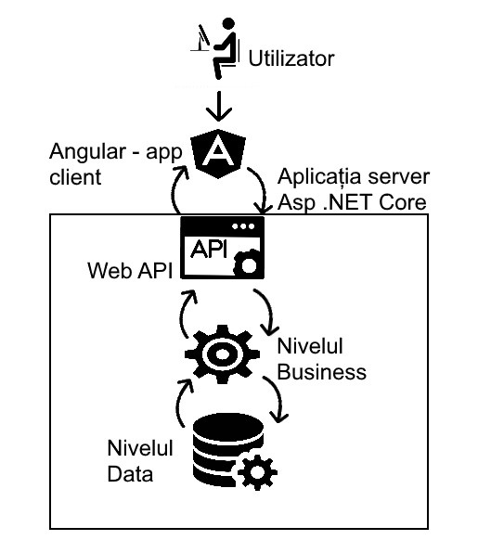
Arhitectura aplicației

Slide 5
Tehnologii folosite
Server:
Asp .Net Core
SQL Server 2017
Entity Framework Core
Client:
Angular 5
Html, CSS
Bootstrap

Slide 6
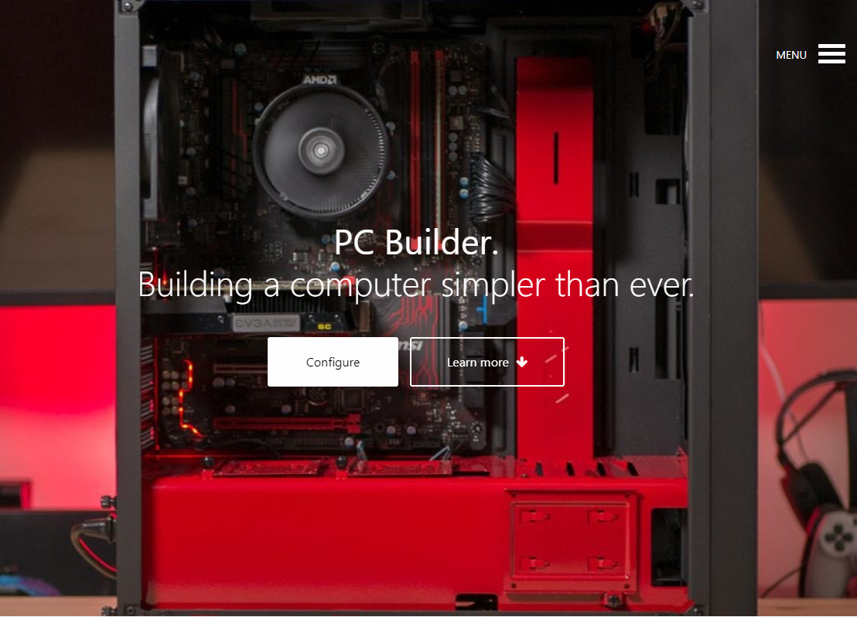
Demo
Place your screenshot here

Slide 7
Concluzii
Scopul aplicației
Îmbunătățiri

Slide 8
Mulțumesc!

